Slide 1
Pembelajaran Mesin dan Aplikasi (Machine Learning and Its Applications) 0. Perkenalan Kuliah
S1 Teknik Elektro, Fakultas Teknik Elektro
Universitas Telkom
Dr.-Ing. Fiky Y. Suratman

Slide 2
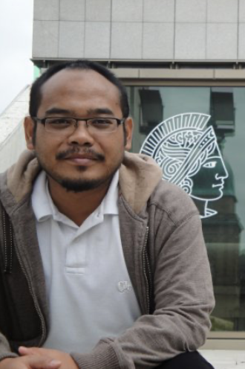
CV Singkat
Fiky Y. Suratman
Lahir: Jakarta, Mei 1976
Dosen S1/S2 Teknik Elektro, Universitas Telkom
Alamat: Cigadung Raya Timur
e-mail: fysuratman@telkomuniversity.ac.id
Pendidikan
S1 Teknik Fisika ITB 1993
S2 Sekolah Teknik Elektro & Informatika (STEI) ITB, 2003
Technische Universitaet Darmstadt (TU-Darmstadt) Jerman, 2009
Research Interest:
Pengolahan Sinyal (Radar) & Machine Learning

Slide 3
Capaian Pembelajaran
Capaian Pembelajaran (Course Learning Outcomes):
CLO 1: Mahasiswa dapat menjelaskan konsep pembelajaran mesin menyangkut metode dan data
CLO 2: Mahasiswa dapat mengimplementasikan pembelajaran mesin yang populer menggunakan perangkat lunak
CLO 3: Mahasiswa dapat mendeskripsikan ide dasar dan cara kerja algoritma pembelajaran mesin yang terkini

Slide 4
Pokok Bahasan
Lihat RPS

Slide 5
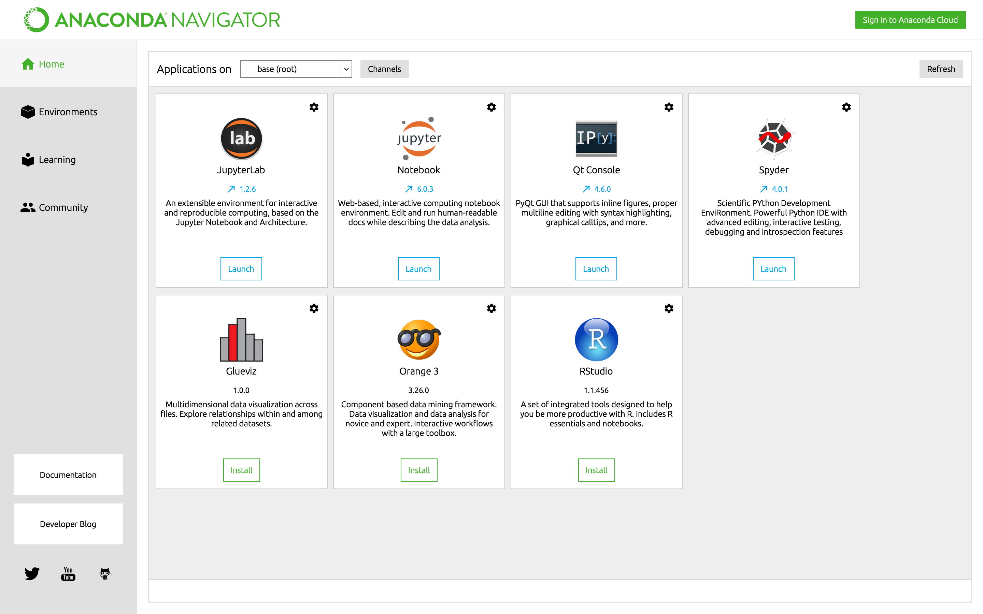

Perangkat (Tools)
Python dengan Jupyter-Lab (Jupyter Notebook) berbasis Anaconda (pilih versi Individual saat install)
https://docs.anaconda.com

Slide 6
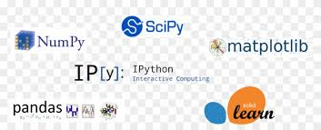
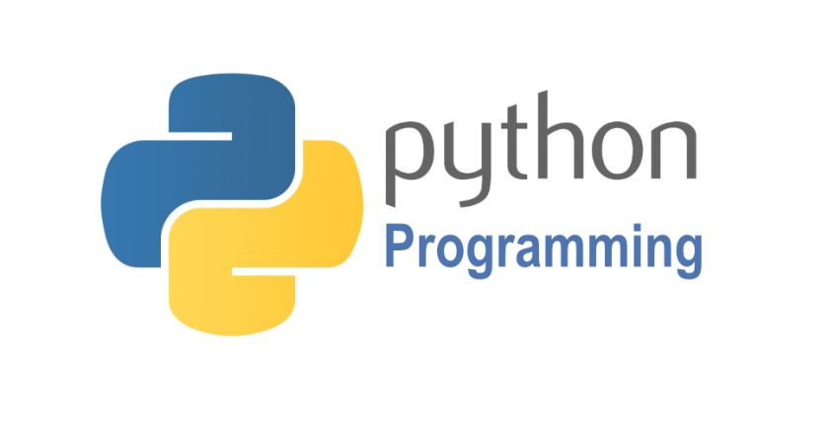

Perangkat (Tools)
Package Numerik dan Saintifik di Python:
Package/Library Machine Learning dengan Scikit Learn:
https://scikit-learn.org/stable/
Modul PPT dan Pdf: Terdapat di LMS

Slide 7
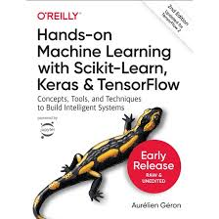
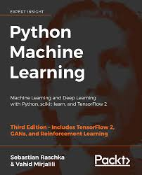
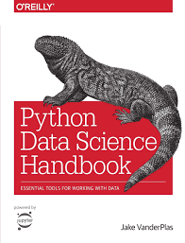
Rekomendasi Literature
Light (matematika minim)
Referensi Utama
Referensi Kedua
Sangat bagus untuk belajar Python
untuk Data Scientist

Slide 8
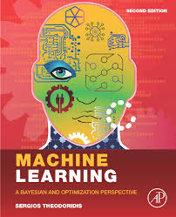
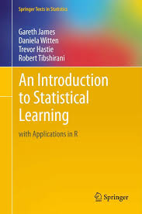
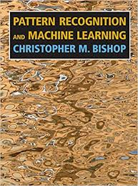
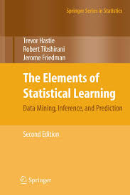
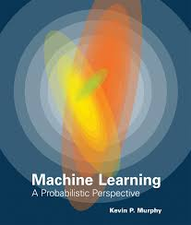
Rekomendasi Literature
Heavy (matematika banyak)

